Slide 1
UTF-8을 사용한 다국어 ID를 지원하는
메일서버 구현
소프트웨어시스템(김 경 석 교수님)
네 얼간이
201024575 송 영 찬
201024576 염 재 걸
201024578 윤 정 용
200624410 권 상 혁

Slide 2
목차
다국어ID를 지원하는 메일서버
메일주소 local part의 UTF8지원
RFC에 의거한 기존의 메일서버의 제약
ASCII로 제약된 메일주소의 local part
메일시스템 구현을 위한 방법
UTF8 인코딩
SMTP 서버
웹클라이언트의 구현
메일시스템 구성
실험 결과
결론
Notes:
발표는 다음과 같이 진행하겠습니다.

Slide 3
다국어ID를 지원하는 메일서버
메일주소의 구성
youngchan @ iptime.com
Local part
Domain part

Slide 4
다국어ID를 지원하는 메일서버
메일주소 local part의 UTF8지원
영찬 @ iptime.com
Local part
Domain part

Slide 5
RFC에 의거한 기존의 메일서버의 제약
기존의 SMTP 메일 서버는 ASCII 방식의 계정만 취급
따라서 일반적인 방법으로는 NON-ASCII 방식의 계정을 사용할 수 없음.
이를 해결하기 위해 계정을 인코딩하는 것이 필요함.

Slide 6
메일시스템 구현을 위한 방법
UTF8 encoding
유니코드를 위한 가변 길이 문자 인코딩 방식 중 하나.
다국어를 지원하는 메일 계정을 지원하기 위해서는 ASCII 범위 외의 글자를 취급할 수 있는 인코딩이 필수.
이 과제에서는 base64 기반의 UTF-8 코드를 사용.
권상혁@localhost -> =?UTF8?B?6raM7IOB7ZiB?=@localhost

Slide 7
메일시스템 구현을 위한 방법
SMTP 서버
-JavaMail Api를 이용하여 메일을 주고 받는 Open Source SMTP Server를 사용. SMTP, POP3 등 메일 수신 및 발신 모두 지원함.
-File System/DB 방식으로 계정 및 메일 관리 가능.
- http://james.apache.org/ 에서 자세한 확인 가능.

Slide 8
메일시스템 구현을 위한 방법
웹클라이언트의 구현
- 크게 메인 화면, 신규 계정 생성, 수신함, 메일 보내기 화면으로 구성되어 있음.
- 계정 생성 시, 계정은 인코드 되어 저장되고, 암호는 별도의 알고리즘을 통해 암호화됨.
- 편지 보내기 기능을 통해 메일을 송신할 수 있고, 수신함에서는 메일을 읽거나, 삭제할 수 있음.

Slide 9

웹 클라이언트 구현 – 메인 화면

Slide 10
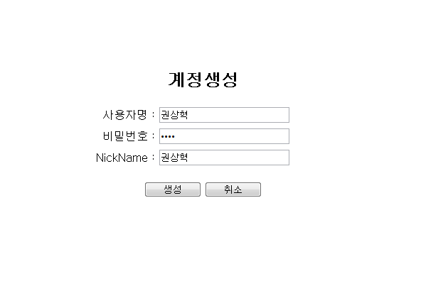
웹 클라이언트 구현 – 신규 계정 생성 화면

Slide 11
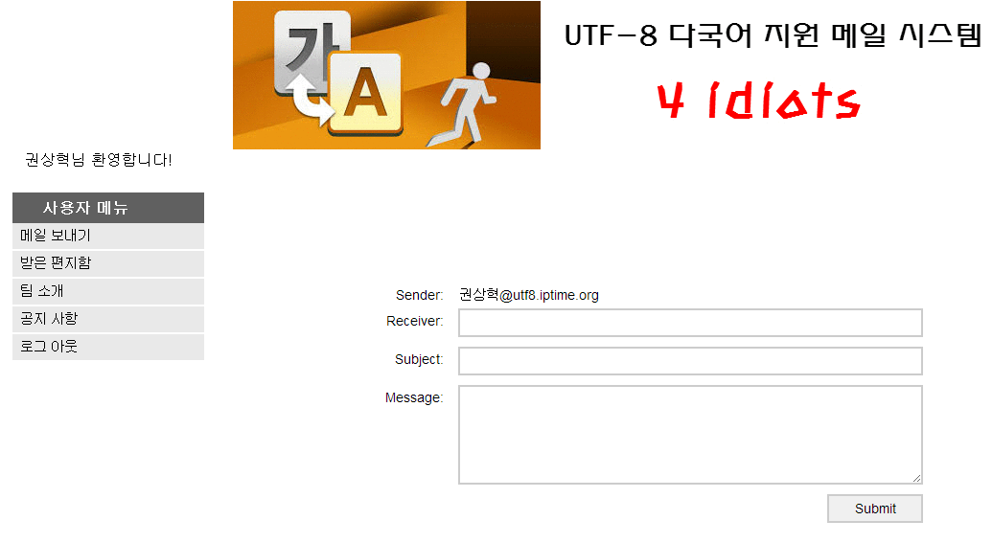
웹 클라이언트 구현 – 메일 보내기

Slide 12
웹 클라이언트 구현 – 수신함

Slide 13
실험결과
구현한 시스템을 두대의 컴퓨터에서 서로다른 이름의 도메인 서버를 구성한뒤 한글ID를 사용해 메일 송수신이 가능함
RFC 문서를 따라 만들어져 UTF8 송수신이 가능한 http://eai2.pusan.ac.kr서버와의 메일 송수신이 불가능함
ASCII양식으로된 local part를 사용할 경우 http://eai2.pusan.ac.kr 서버나
Gmail과 메일 송수신 가능

Slide 14
결론
인코딩 처리 방법에 문제가 있었음이 확인됨
Local part의 인코딩 작업을 웹클라이언트에서 진행해서 SMTP 서버로 보낸뒤
서버에서 처리를 했는데 이 과정에서 UTF8 데이터가 단순한 String 으로 변환되어 http://eai2.pusan.ac.kr 서버로 한글송신이 불가능
Open source인 James가 UTF8을 사용하지않는 only ASCII를 따르는 RFC규격에 맞춰져 있어 http://eai2.pusan.ac.kr 로부터 전송되는 한글계정의 메일 수신도 불가능
이를 보완하기위해 인코딩과 디코딩파트를 STMP서버에서 새로 구현하는것이 필요할것으로 보임

